Slide 1

FoodUP
Entwicklungsprojekt Interaktive Systeme WS19/20
Von Ragna Knes
Notes:
Mehr Ausarbeitungen sind in dem Ordner Artefakte!

Slide 2
FoodUP
Millionen von Tonnen an Lebensmitteln werden in Deutschland entsorgt, obwohl diese noch verzehrbar sind
Einkaufslisten mit Optimierungsoption
Möglichkeit Lebensmittel anzubieten und anzufragen
Erinnerung über das Ablaufen von Lebensmittel im Inventar

Slide 3
Use Cases
Use-Case ID: | UC6
Name | Eintragen von Produkten
Beschreibung | Damit die Lebensmittel, die konsumiert werden im System hinterlegt sind, oder für das Eintragen von Produkten in Einkaufslisten
Auslösendes Ereignis | Ein Einkauf wurde vom Benutzer getätigt und muss eingetragen werden, oder Produkte werden für den Einkauf festgehalten
Vorbedingung | UC1 muss erfüllt sein. Entweder ein durch UC5 erstelltes Inventar oder durch UC3 erstellte Einkaufsliste muss vorhanden sein. Internetverbindung muss vorhanden sein.
Hauptszenario | 1. Benutzer betätigt die Schaltfläche zum Erfassen von Produkten 2. Benutzer wählt ein Inventar oder eine Einkaufsliste aus 3. Ansicht zum Erfassen der Produkte öffnet sich 4. Benutzer scannt das Produkt ein 5. Benutzer gibt an, ob das Produkt privat oder öffentlich sein soll (Inventar) 6. Benutzer gibt das MHD an (Inventar) 7. Benutzer trägt die Menge des Produktes ein und bestätigt
Alternatives Szenario | 4a) Der Benutzer kann das Produkt nicht einscannen 4b) Der Benutzer nutzt die Suchfunktion um das Produkt zu suchen 4c) Der Benutzer wählt den gewünschten Artikel aus
Nachbedingung | Ein Produkt wurde erfasst
Use-Case ID: | UC5
Name | Inventar anlegen
Beschreibung | Der Benutzer kann Inventare anlegen damit Lebensmittel einen Aufbewahrungsort haben und eine Übersicht gewährleistet ist.
Auslösendes Ereignis | Der Benutzer möchte vor dem Eintragen seiner Produkte Aufbewahrungsorte definieren
Vorbedingung | UC1 muss erfüllt sein Internetverbindung muss vorhanden sein
Hauptszenario | 1. Benutzer betätigt die Schaltfläche „Inventare“ 2. Benutzer betätigt die Schaltfläche zum Erstellen eines Inventars 3. Benutzer trägt den Namen des Inventars ein und bestätigt 4. Fenster der Ansicht zum Eintragen von Lebensmitteln öffnet sich
Alternatives Szenario | 3a) Benutzer definiert keinen Namen 3b) Vordefinierter Name wird inkrementell gesetzt
Nachbedingung | Ein Inventar wird erstellt
Notes:
Iteration der Use Cases sowie weitere ausgearbeitete.

Slide 4
Use Cases
Use-Case ID: | UC7
Name | Produkte innerhalb eines Umkreises suchen
Beschreibung | Der Benutzer möchte eine Darstellung verfügbarer Produkte innerhalb eines Umkreises einsehen.
Auslösendes Ereignis | Benutzer möchte Produkte beziehen
Vorbedingung | UC1 muss erfüllt sein. Internetverbindung muss vorhanden sein. Standortzugriff muss gewährt sein.
Hauptszenario | 1. Benutzer betätigt die Schaltfläche „Karte“ 2. Ein neues Fenster mit Kartendarstellung öffnet sich 3. Die Karte zeigt Positionen derer an, die Produkte anbieten 4. Der Benutzer kann Produkte filtern, sowie den Umkreis temporär ändern in dem die Produkte angezeigt werden sollen
Alternatives Szenario
Nachbedingung | Angebotene Produkte werden angezeigt
Use-Case ID: | UC8
Name | Produkte über Karte anfragen
Beschreibung | Der Benutzer möchte ein gewünschtes Produkt, welches auf der Karte angezeigt wird, anfragen.
Auslösendes Ereignis | Benutzer braucht ein Produkt und möchte es anfragen
Vorbedingung | UC1 und UC7 muss erfüllt sein
Hauptszenario | 1. Benutzer wählt den Marker mit dem gewünschten Produkt aus 2. Ein Fenster erscheint mit Informationen zu dem Produkt und einer Schaltfläche zum Anfragen 3. Benutzer betätigt die Schaltfläche „Anfragen“ 4. Eine automatisierte Nachricht geht an den Besitzer des Produktes raus
Alternatives Szenario
Nachbedingung | Ein Produkt wurde angefragt. Benutzer muss mit dem Internet verbunden sein, um eine Nachricht zur Abwicklung der Anfrage zu erhalten.

Slide 5
Usability Goals
Z1. Der User soll in der Lage sein, seine Produkte schnell und einfach in das System aufzunehmen
Z2. Alle vorher eingetragenen Lebensmittel sollen abrufbar sein
Z3. Es sollte vermieden werden, dass Lebensmittel schlecht werden
Z4. Das System soll die benötigte Menge an Lebensmitteln berechnen
Z5. Es soll ermöglicht werden, Lebensmittel mit seinen Mitmenschen zu teilen
Z6. Mitmenschen nach Lebensmitteln fragen
Z7. Persönliches Konsumverhalten dokumentieren
Z8. Landwirte sollten ihre entsprechende Kennzeichnung bekommen

Slide 6
Screen Design Standards
Folgende Unterteilung ist durch Meyhew festgelegt:
Control Standards
Process Windows Standards
Dialog Box Content Standards
Message Box Standards
Input Device Interaction Standards
Feedback Standards
Da das System nur als mobile Applikation nutzbar sein wird, wird sich hier nach dem Android Material Design gerichtet.

Slide 7

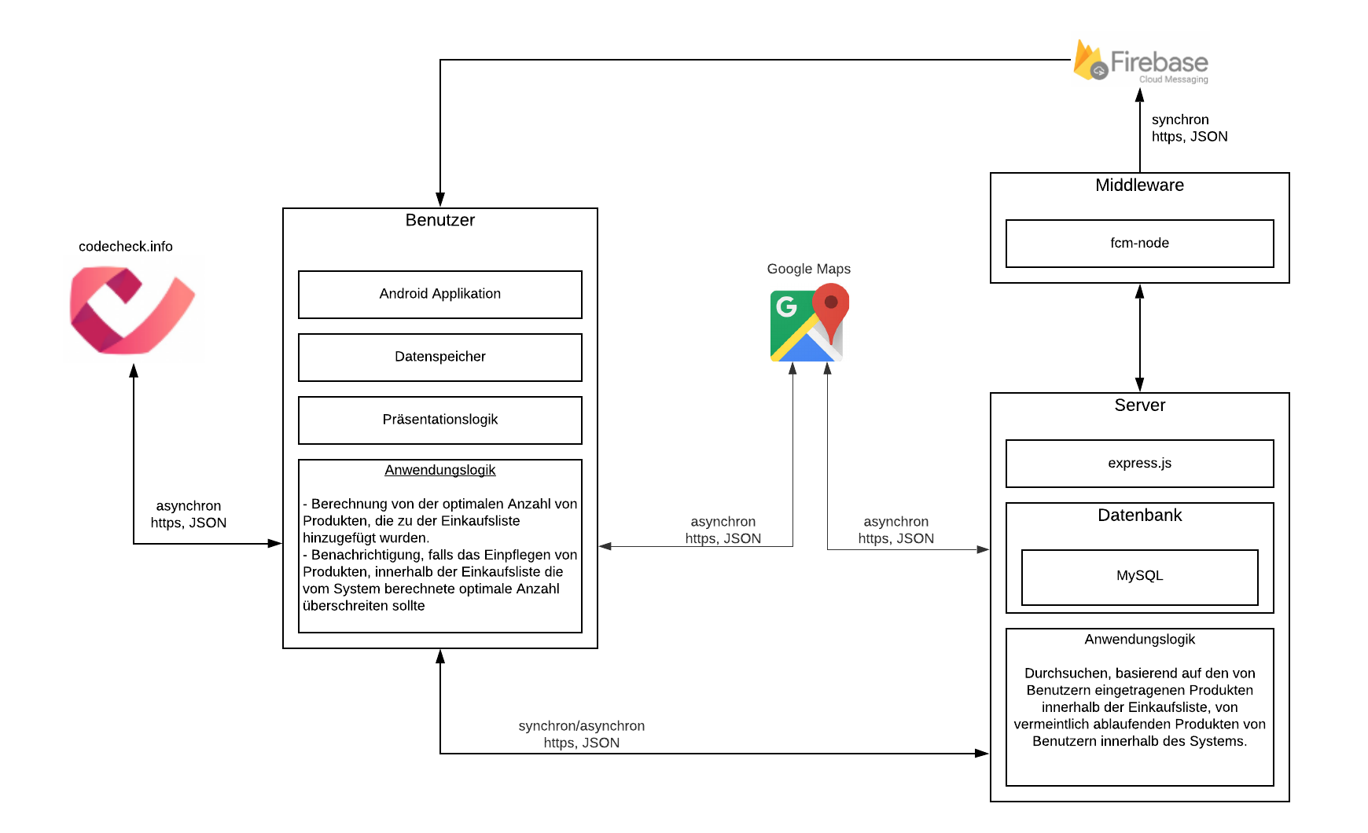



Iteration des Architekturmodells
Notes:
Das Modell wurde um die API von Google Maps erweitert, um die grafische Darstellung der in der Nähe befindlichen Produkte anzuzeigen.

Slide 8
Systemarchitektur
Schnittstelle codecheck.info
Firebase Cloud Messaging
Google Maps
Datenformat JSON
Client
Kommunikation
Client -> Server
Asynchron
Synchron
Client -> codecheck
Server
Kommunikation
Server -> FCM (Firebase Cloud Messaging)
Server -> Google Maps
Datenbank
Anwendungslogik Client
Anwendungslogik Server
Verteiltheit der Anwendungslogik
Notes:
Erklärungen zu den einzelnen Stichpunkten sind in dem Ordner Artefakte unter Systemarchitektur

Slide 9
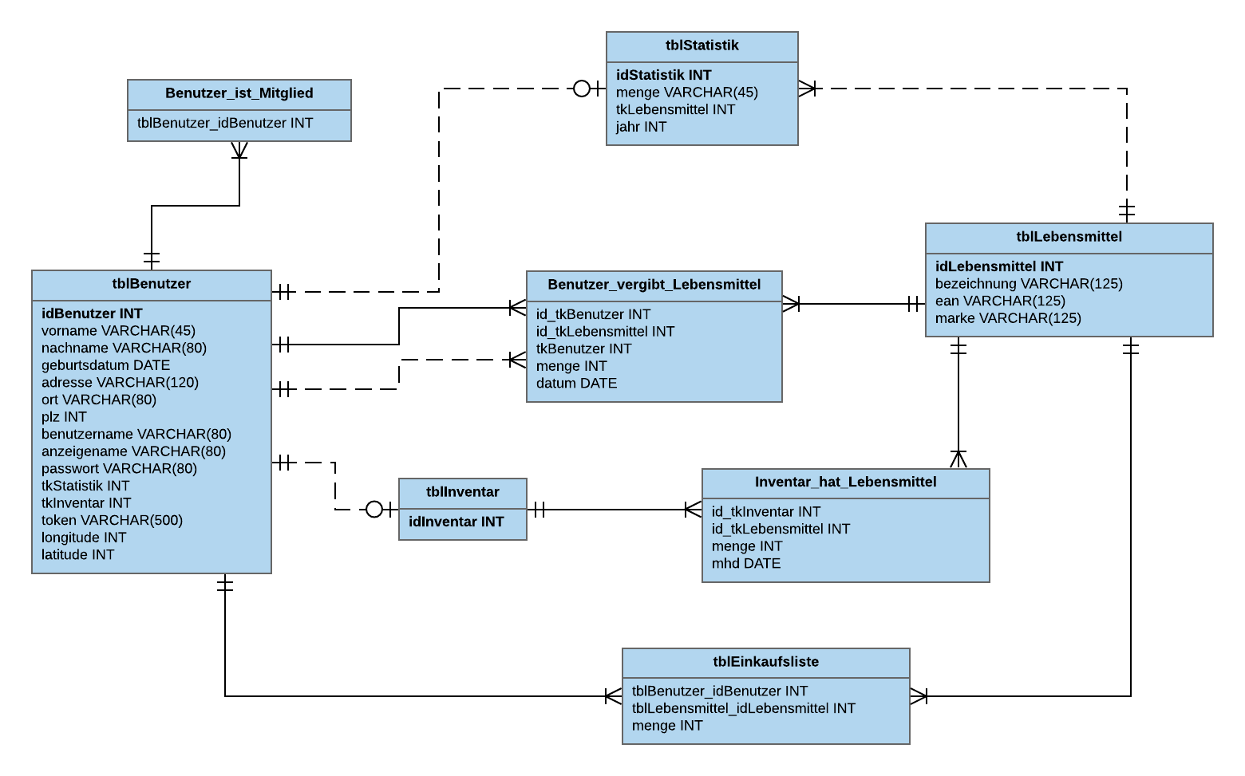
Datenbankmodell
Notes:
Dieses Modell beschreibt die vorübergehende Struktur der persistenten Datenspeicherung innerhalb des Systems. Durch die Implementierung könnte es gegebenfalls zu Abweichung des Modells
kommen.

Slide 10
Benutzer & Einkaufsliste Ressource
Ressource | Methode | Semantik | Content Type (req) | Content Type (res) | Statuscode bei Erfolg | Statuscode bei Misserfolg
/user | GET | Ausgabe von allen Benutzern | Text/plain | Application/json | 200 | 401, 404
/user | POST | Legt einen neuen Benutzer an | Application/json | Text/plain | 201 | 400, 406
/user/id | PUT | Aktualisiert die Informationen eines Benutzers | Application/json | Text/plain | 201 | 404, 401
/user/id | GET | Ausgabe eines bestimmten Benutzers | Text/plain | Application/json | 200 | 404, 401
Ressource | Methode | Semantik | Content Type (req) | Content Type (res) | Statuscode bei Erfolg | Statuscode bei Misserfolg
/user/id/einkaufsliste | GET | Ausgabe von allen Einkaufslisten eines bestimmten Benutzers | Text/plain | Application/json | 200 | 401, 404
/user/id/einkaufsliste | POST | Legt eine neue Einkaufsliste für einen bestimmten Benutzer an | Application/json | Text/plain | 201 | 400, 401, 406
/user/id/einkaufsliste/{id} | GET | Ausgabe einer bestimmten Einkaufsliste | Text/plain | Application/json | 200 | 401, 404
/user/id/einkaufsliste/{id} | PUT | Aktualisiert den Inhalt einer bestimmten Einkaufsliste | Application/json | Text/plain | 201 | 401, 404
/user/id/einkaufsliste/{id} | DELETE | Entfernt eine bestimmte Einkaufsliste | Text/plain | Application/json | 200 | 401, 404

Slide 11
Inventar, Produkt & Wegwerfverhalten Ressource
Ressource | Methode | Semantik | Content Type (req) | Content Type (res) | Statuscode bei Erfolg | Statuscode bei Misserfolg
/user/id/inventar | GET | Ausgabe von allen Inventaren eines Benutzers | Text/plain | Application/json | 200 | 401, 404
/user/id/inventar | POST | Legt ein neues Inventar für einen Benutzer an | Application/json | Text/plain | 201 | 400, 401, 406
/user/id/inventar/{id} | GET | Ausgabe eines bestimmten Inventars eines Benutzers | Text/plain | Application/json | 200 | 404, 401
/user/id/inventar/{id} | POST | Fügt einen Eintrag dem bestimmten Inventar eines Benutzers hinzu | Application/json | Text/plain | 201 | 400, 401, 406
/user/id/inventar/{id} | PUT | Aktualisiert den Inhalt des Inventars | Application/json | Text/plain | 201 | 400, 401, 406
/user/id/inventar/{id} | DELETE | Entfernt ein bestimmtes Inventar | Text/plain | Application/json | 200 | 401, 404
Ressource | Methode | Semantik | Content Type (req) | Content Type (res) | Statuscode bei Erfolg | Statuscode bei Misserfolg
/products | GET | Ausgabe aller Produkte | Text/plain | Application/json | 200 | 401, 404
/products/id | GET | Ausgabe eines bestimmten Produktes | Text/plain | Application/json | 200 | 401, 404
Ressource | Methode | Semantik | Content Type (req) | Content Type (res) | Statuscode bei Erfolg | Statuscode bei Misserfolg
/user/id/verslebensmittel | GET | Ausgabe des dokumentierten Verhaltens eines bestimmten Benutzers | Text/plain | Application/json | 200 | 401, 404

